Slide 1
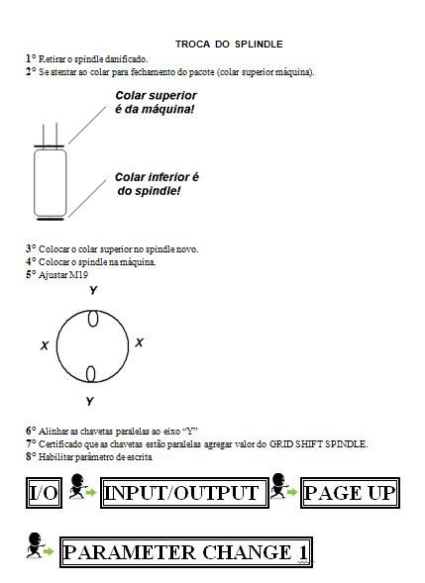
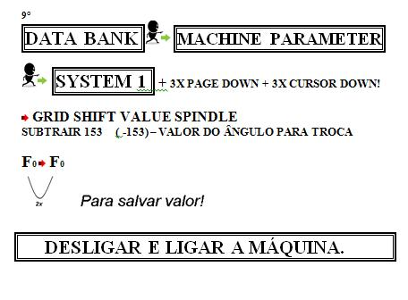
PROCEDIMENTO PARA REALIZAR AJUSTE DO M19 CÉLULA 28

